Slide 1

MONITORAGGIO APPRENDIMENTI 1°PERIODO INFRAQUADRIMESTRALE
SCUOLA PRIMARIA
A.S 2021/2022
DIRIGENTE SCOLASTICO
DOTT.SSA RACHELE ANNA DONNICI

Slide 12
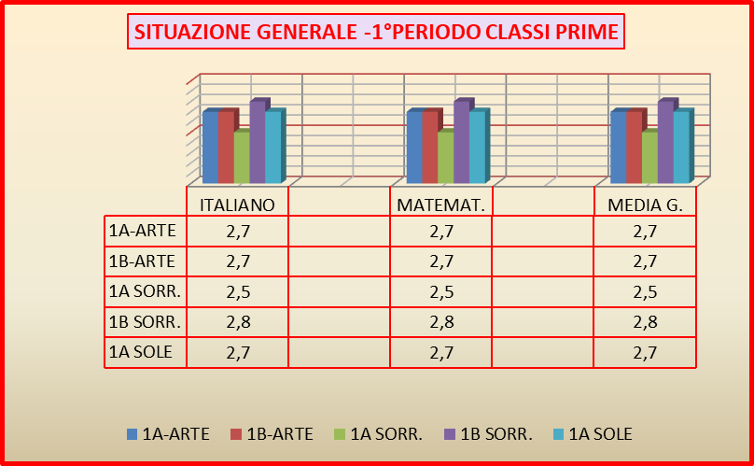

Slide 13
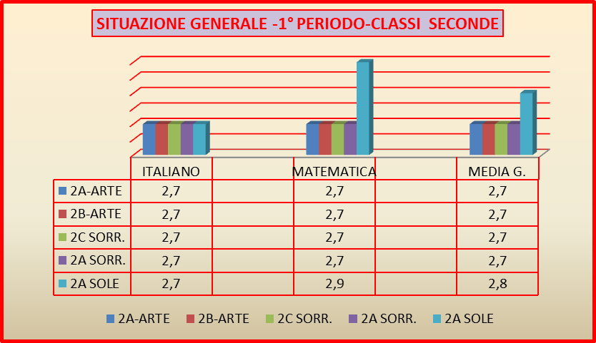

Slide 14
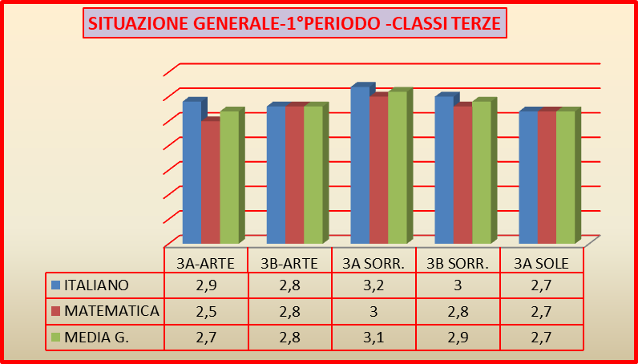

Slide 15
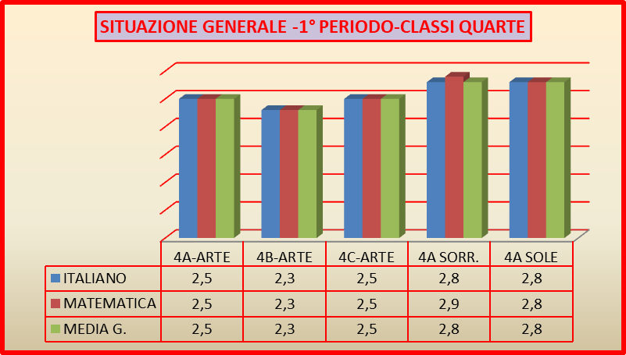

Slide 16


